Slide 1
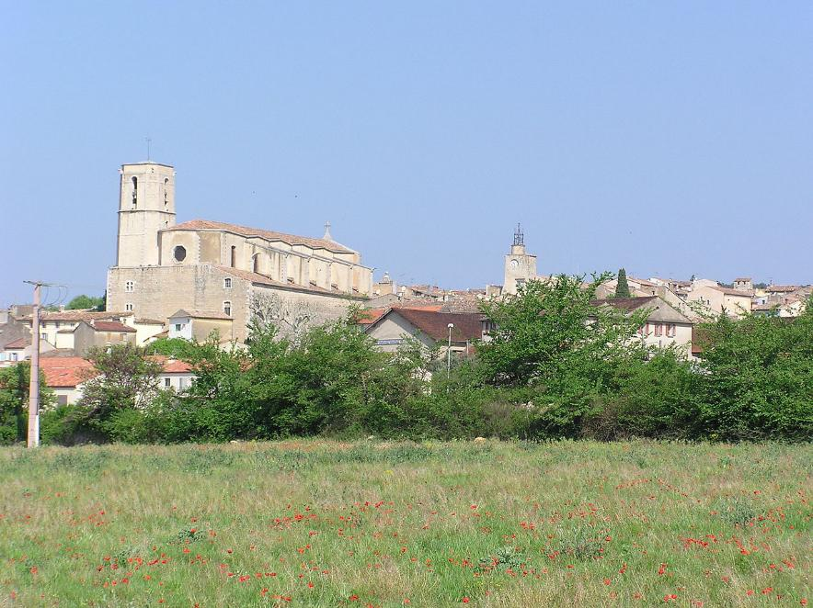
Vue du village de Lorgues (83), Var

Slide 2
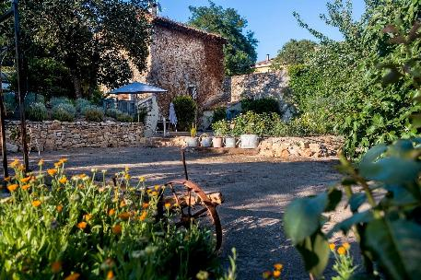
Lorgues (Lòrgue en provençal) est une commune française située dans le département du Var, en région Provence-Alpes-Côte d'Azur.
Ville du canton de Vidauban depuis 2015, Lorgues est située à 13 km au sud-ouest de Draguignan.

Slide 3
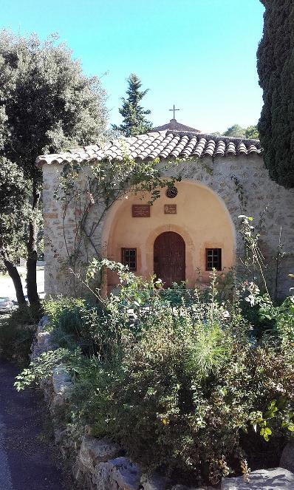
Chapelle Saint-Honorat.

Slide 4
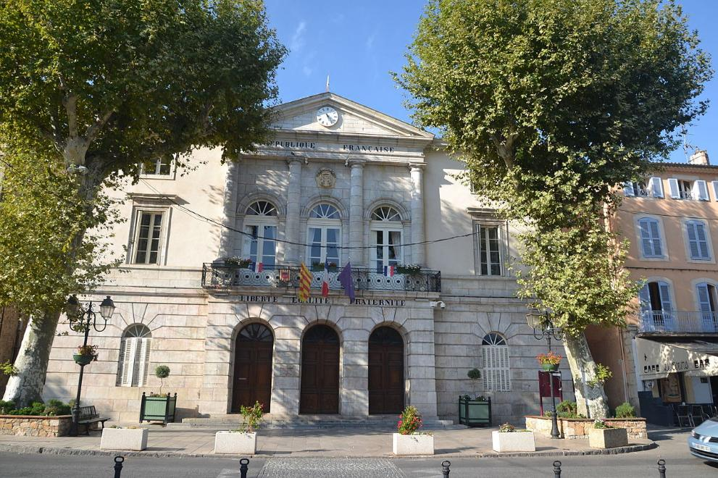
Mairie de Lorgues.

Slide 5
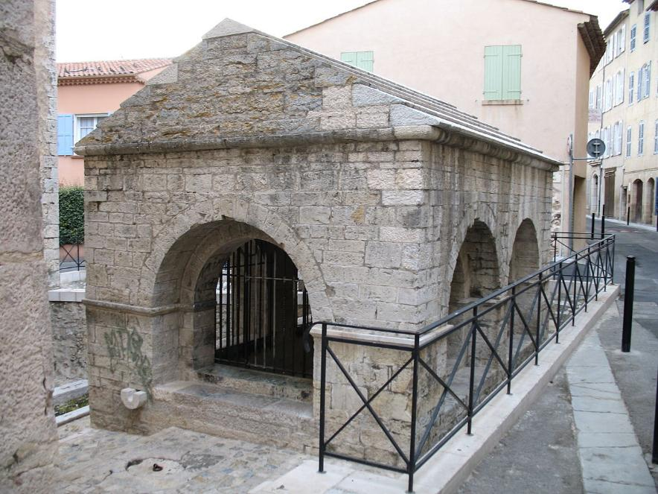
Bains Maures -Vue NE- Lorgues
La Font Couverte.

Slide 6
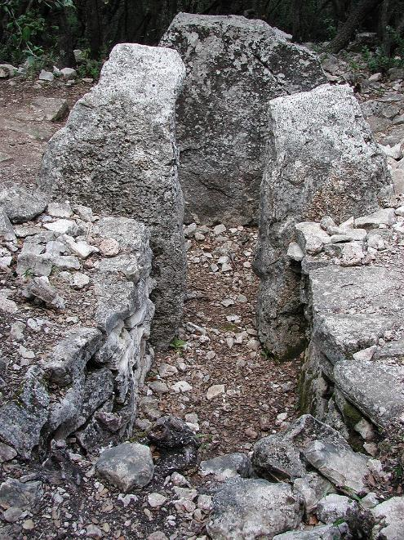
Dolmen de Peycervier.

Slide 7
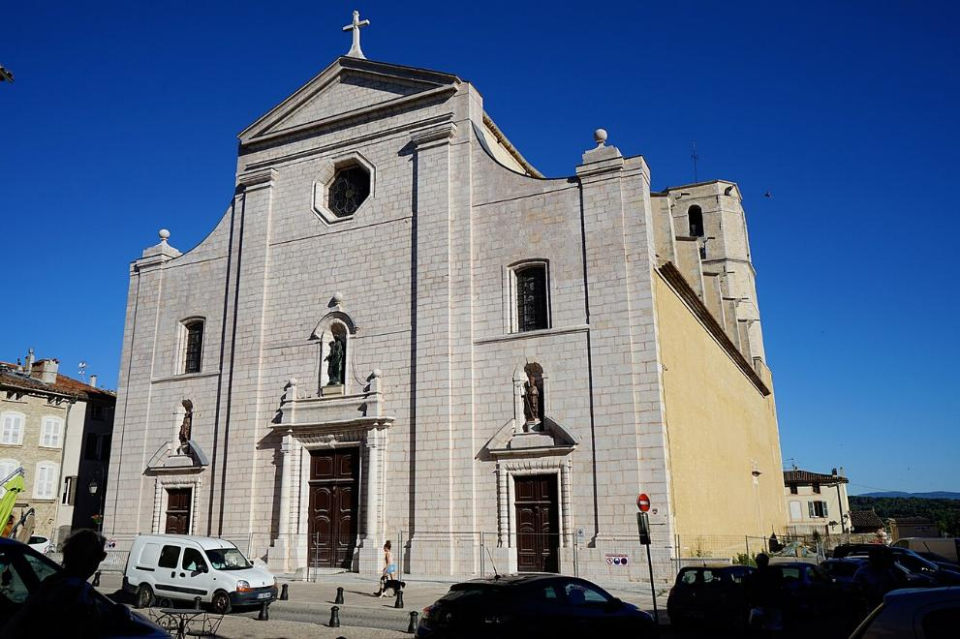
La collégiale Saint-Martin de Lorgues.

Slide 8
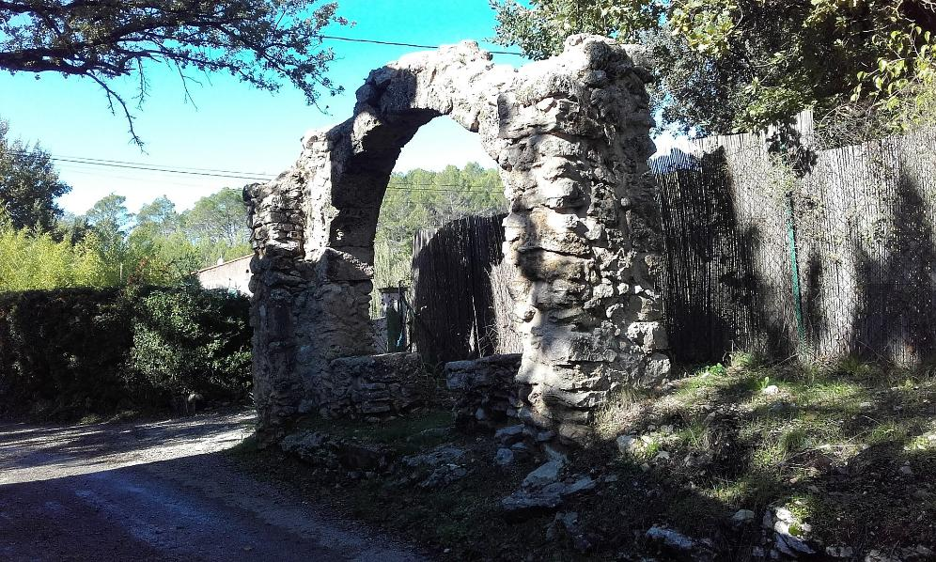
La chapelle Notre-Dame-de-Florièye de Lorgues.

Slide 9
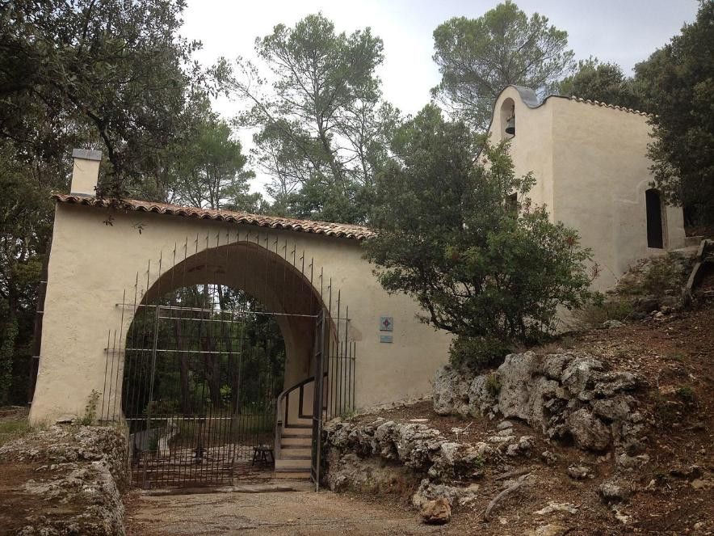
Chapelle Notre-Dame de Benva.

Slide 10
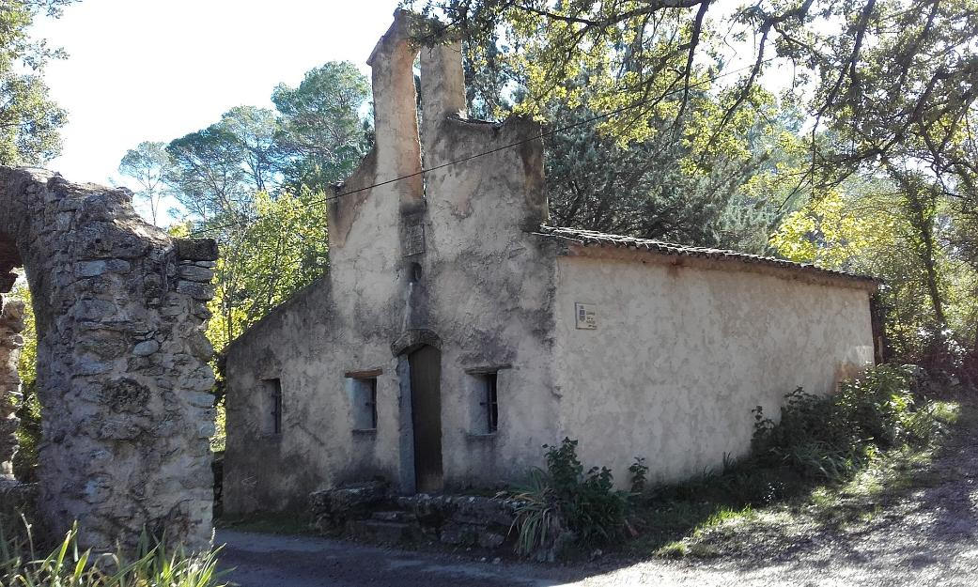
Chapelle Notre-Dame de Florieye.

Slide 11
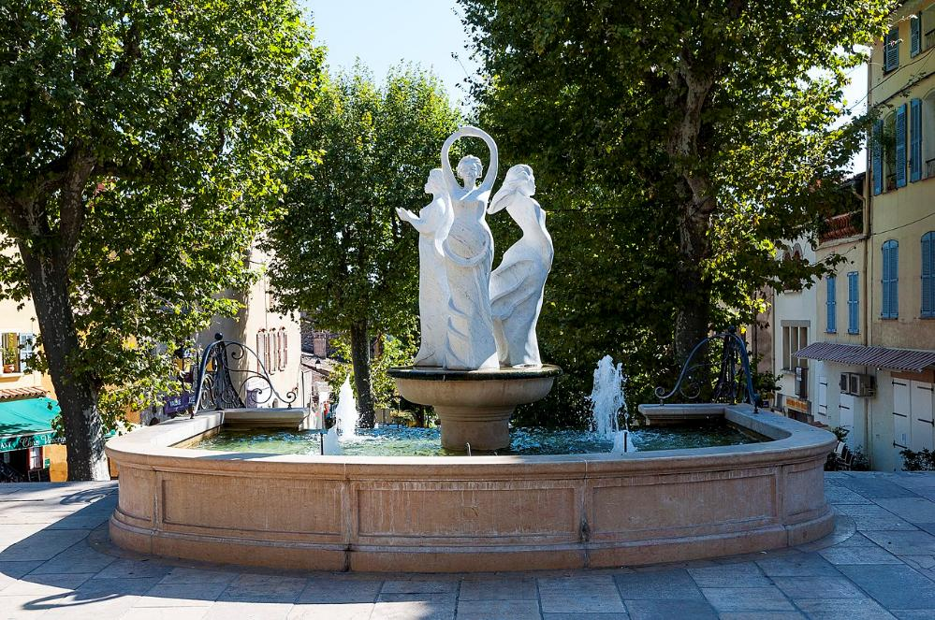
Fontaine à Lorgues, ville provençale.

Slide 12
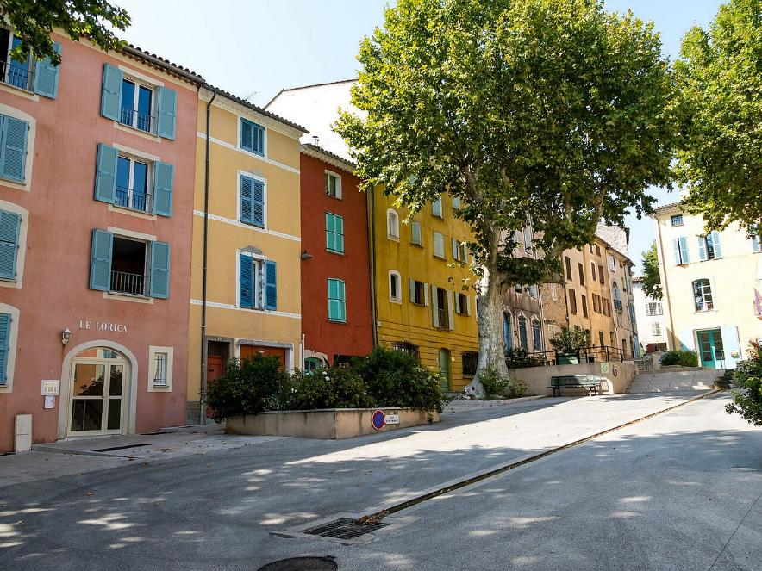
Place Neuve

Slide 13
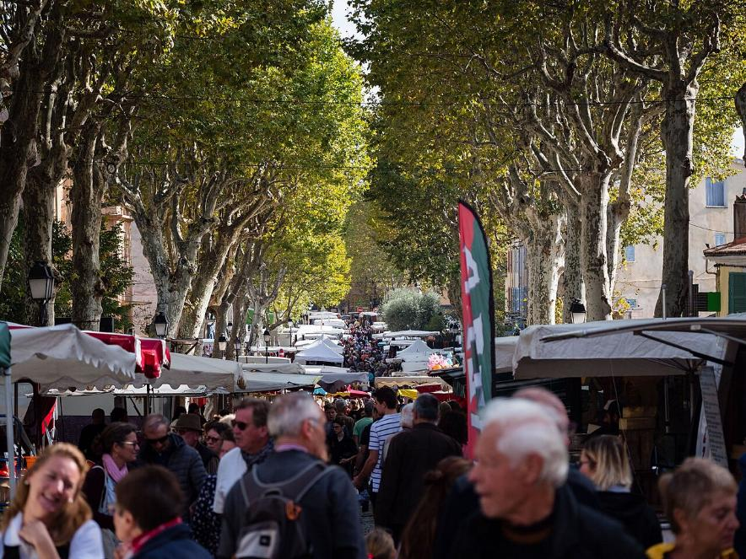
Marché hebdomadaire du mardi matin

Slide 14
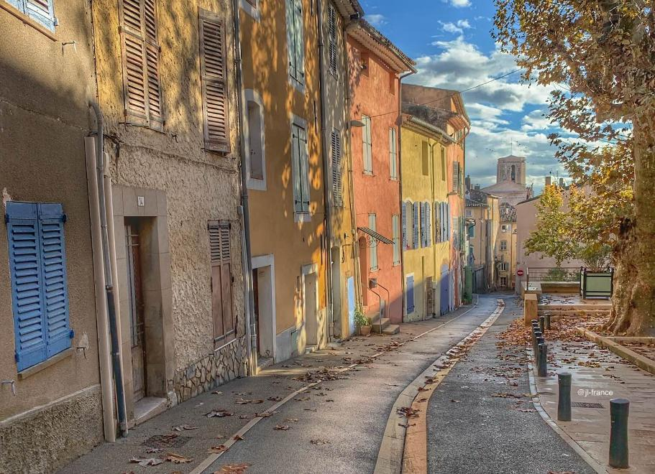
Lorgues est un village typiquement provençal niché au cœur du Var,

Slide 15
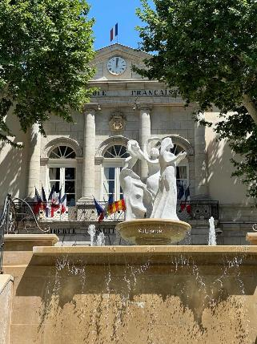
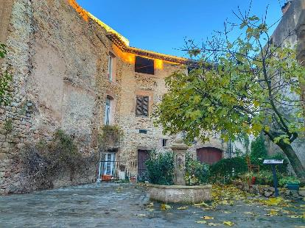
Place de la reine Jeanne dans le centre historique de Lorgues
Fontaine des demoiselles et mairie de Lorgues

Slide 16
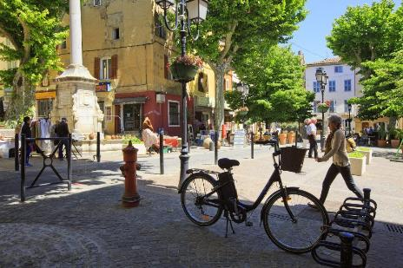
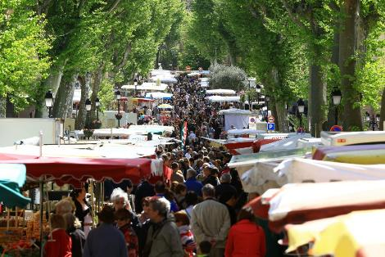

Slide 17
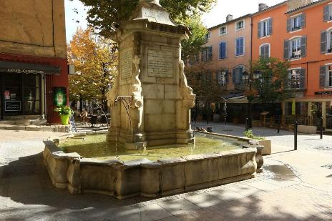
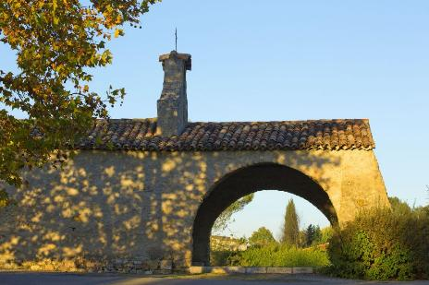

Slide 18
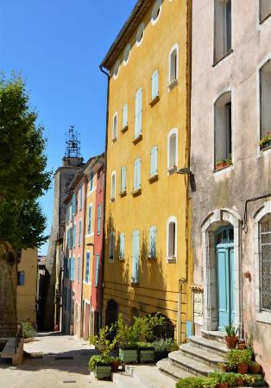
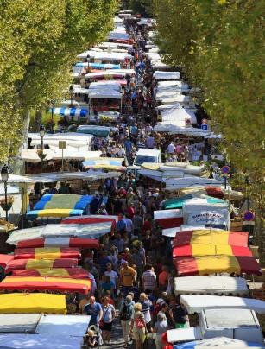

Slide 19
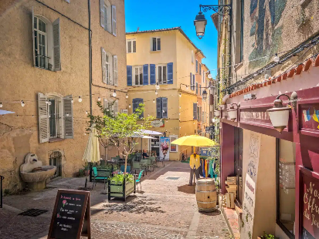
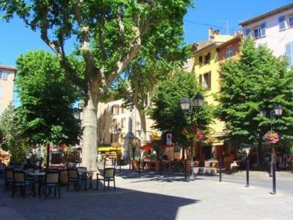

Slide 20
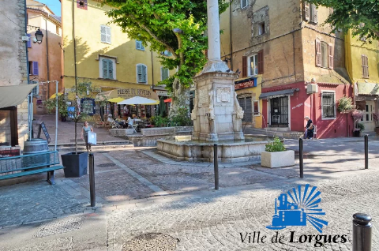
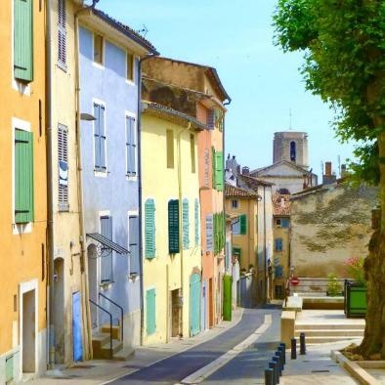

Slide 21
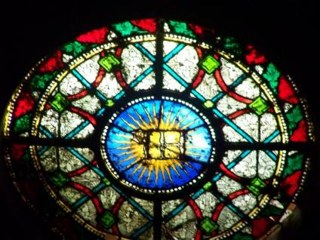
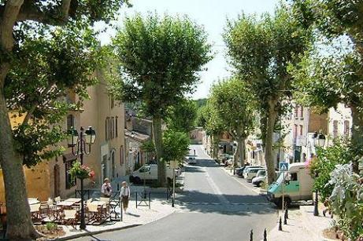

Slide 22
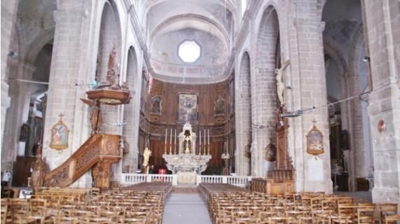
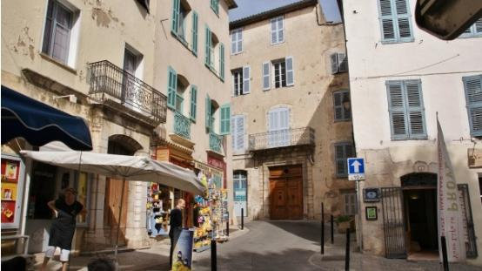

Slide 23
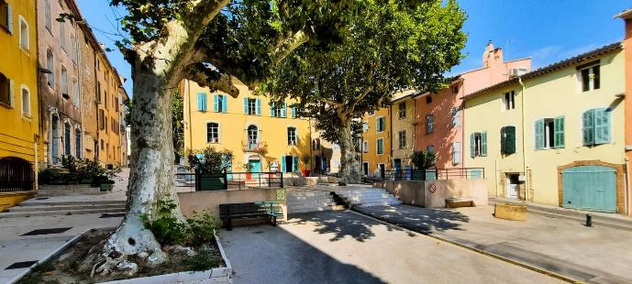
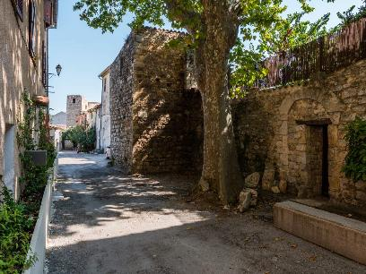
La rue des Tours avec la Tour de Saint-Martin sur la droite
Place Neuve

Slide 24
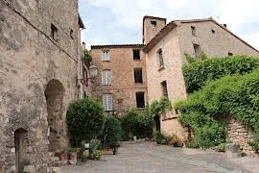


Slide 25
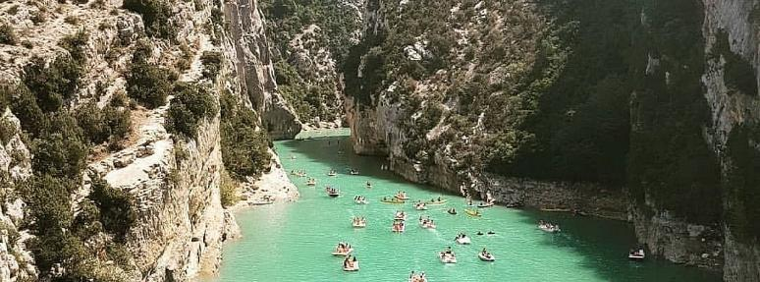
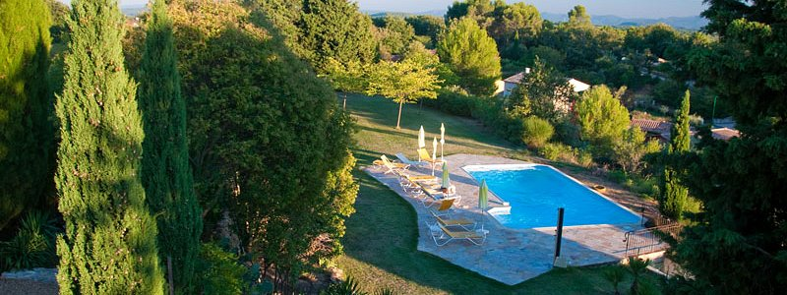

Slide 26
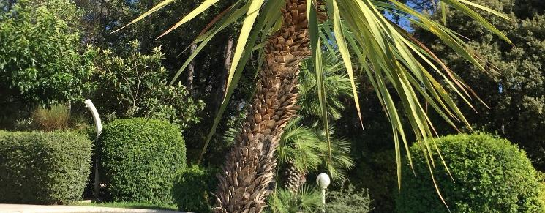
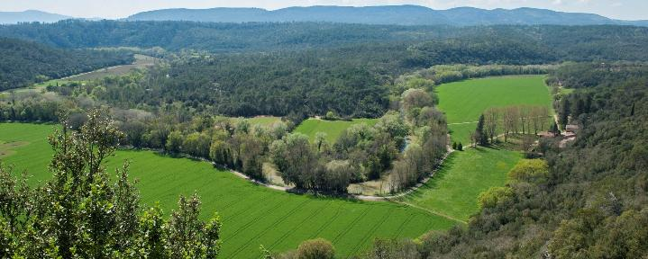

Slide 27
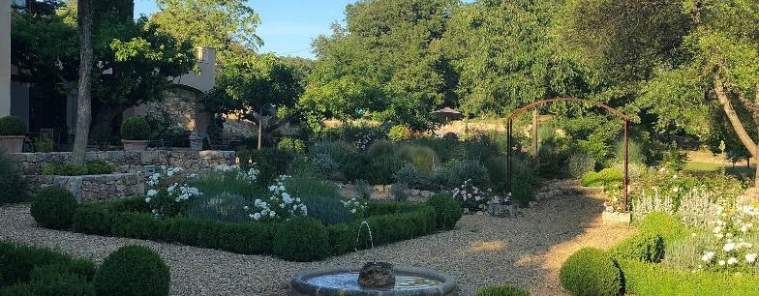
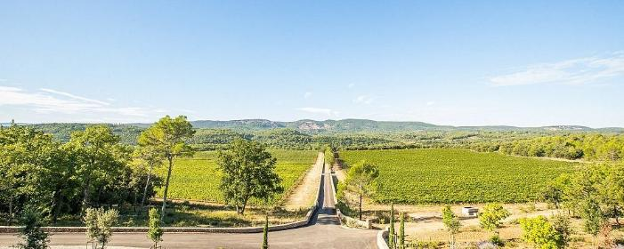

Slide 28
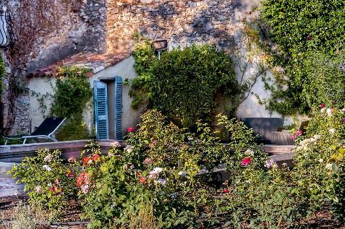
Lorient Vous A Présenté Le Village De Lorgues – Var –
Sur Une Suggestion De JackDidier
Les Images Et Le Son Du Net
Daniel

